Slide 1

LP16 : Microscopies optiques
Martin Pernot-Borràs

Slide 2
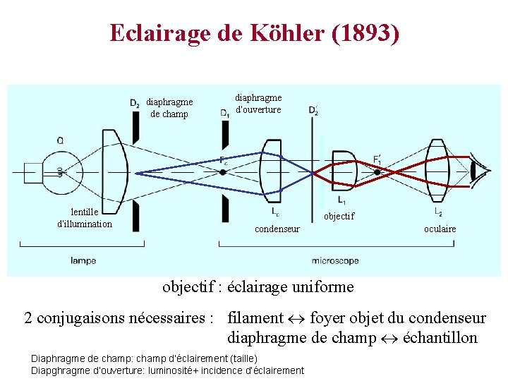
Eclairage Köhler
Source : Agnès Maitre

Slide 3
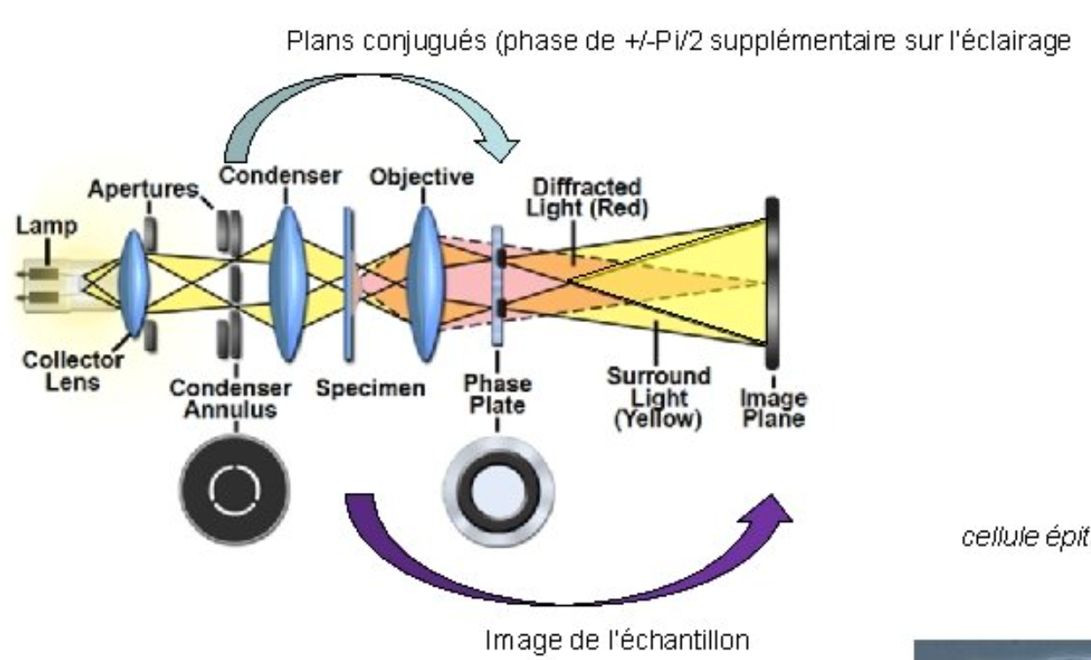
Microscope à contraste de phase
Source : Agnès Maitre

Slide 4
Conclusions
ccl1
cclé
  sccl
  Sccl

